Slide 1

ΓΗΡΑΝΣΗ ΤΟΥ ΠΛΗΘΥΣΜΟΥ
ΚΑΙ ΑΣΦΑΛΙΣΤΙΚΗ ΟΙΚΟΝΟΜΙΑ
Πλάτων Τήνιος
2025
Β’ Εκδοση
^{3η} ενοτητα:
Πληθυσμος και
οικονομιΚ αναλυΣη

Slide 2
ΠΕΡΙΓΡΑΜΜΑ
1.Ο πληθυσμοσ: προβλημα ή λυση
2. Τα μακροοικονομικα της γηρανσης
3. Τα οικονομικα της οικογενειας
4. Τα οικονομικα των γενεων

Slide 3
Πληθυσμός και οικονομική θεωρία
Οικονομία και συνολικός πληθυσμός (≠ κατανομή του πληθυσμού ανά ηλικία)
Thomas Malthus (1766-1834) – Ο πληθυσμός ως πρόβλημα.
  Ο πληθυσμός αυξάνεται με γεωμετρική πρόοδο, οι οικονομικές δυνατότητες με αριθμητική.
  Άρα η περιοδική κρίση υπερπληθυσμού είναι αναπόφευκτη. Κρίσιμη παράμετρος που προσαρμόζει τον πληθυσμό στις δυνατότητες παραγωγής είναι το ημερομίσθιο: Όταν ανεβαίνει πέραν του απαιτούμενου για την επιβίωση, η άνοδος του βιοτικού επιπέδου οδηγεί σε ευημερία, περισσότερες γεννήσεις, αύξηση του πληθυσμού. Η αύξηση της προσφοράς εργασίας συμπιέζει το ημερομίσθιο στο αρχικό του σημείο.
Φυσιοκράτες και άλλοι: Ο πληθυσμός ως πλούτος/ λύση
  Ο πληθυσμός μέσω της εργασίας δημιουργεί πλούτο θέτοντας σε αξιοποίηση τους λοιπούς συντελεστές. Οι ισχυρές χώρες στον 17^{ο} αιώνα είχαν μεγάλο πληθυσμό και μεγάλη έκταση (π.χ. Γαλλία).
    O φυσιοκράτες ήταν Γάλλοι οικονομολόγοι του 18^{ου} αιώνα με πιο γνωστό τον François Quesnay (1694–1774).
  Μαρξιστές : ο πληθυσμός είναι πρόβλημα, αλλά μόνο για τον καπιταλισμό, ο οποίος απαιτεί τον ‘εφεδρικό στρατό των ανέργων’ για να λειτουργήσει. Σε μια σοσιαλιστική οικονομία, σύμφωνα με τον Μαρξ, η προσφορά εργασίας είναι πάντα θετικό πράγμα. (Αρα: εκτός της προσφοράς, σημασία έχει και η ζήτηση).
  (1960) ΝεοΜαλθουσιανοί– μετατοπίζουν την συζήτηση σε παγκόσμιο επίπεδο - Υπερπληθυσμός και παγκόσμιος πληθυσμός
  Greta Thunberg & υπερθέρμανση του Πλανήτη επαναφέρουν την συζήτηση στο παγκόσμιο επίπεδο

Slide 4
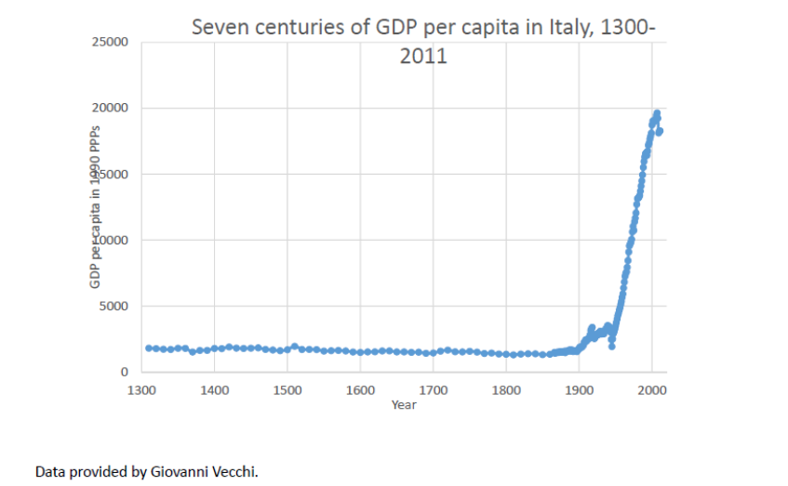

Καπιταλισμός: υπέρβαση του Μάλθους
Το παράδειγμα της Ιταλίας:
ΑΕΠ κατά κεφαλή στην Ιταλία κατά βάση σταθερό 14^{ο} αιώνα ως 1850 - Ενας μαλθουσιανός κόσμος
Η Ελευση του παγκοσμιοποιημένου καπιταλισμού με την ενσωμάτωση της Ιταλίας στην παγκόσμια οικονομία οδηγεί σε υπέρβαση περί το 1850
  Το ίδιο φαινόμενο σε άλλες χώρες.
Αντίστοιχα αυξάνεται και ο συνολικός πληθυσμός
  Χωρίς υπαναχωρήσεις (παρά τις προσδοκίες)
Οι περιορισμοί στους οποίους προσέκρουε η αύξηση της παραγωγικής δυνατότητας φαίνεται ξεπεράστηκαν με την βιομηχανική επανάσταση
  Αύξηση παραγωγικότητας επιτρέπει στα εισοδήματα να αυξάνονται ταχύτερα από τον πληθυσ΄μό

Slide 5
Από τον υπερπληθυσμό στην γήρανση
Μετατοπίζεται ενδιαφέρον προς ηλικιακή κατανομή. Ότι δηλαδή γηράσκει ο πληθυσμός, ποσοστό ατόμων 65+. Παλιά ανησυχία:
  1880-1910. Γαλλία ‘Υπογεννητιικότητα’ (λίγα παιδιά) Αντίδραση στην ήττα από την Γερμανία (Γερμανίδες κάνουν περισσότερα παιδιά και δεν υπάρχουν αρκετά Γαλλόπουλα για τα χαρακώματα). Πολύτεκνοι και δημογραφικά μέτρα.
  Δεκαετία 1930 – γενικεύεται ανησυχία για την Γήρανση (% 65+). Μακροβιότητα ανεβάζει το ποσοστό ηλικιωμένων. Ανησυχία για παραγωγή αλλά και για επίπεδο ζήτησης (Keynes).
  1994 - βιβλίο Παγκόσμιας Τράπεζας Αποτρέποντας την Κρίση της Γήρανσης (Averting the Old Age Crisis) . Εστιάζει στις επιπτώσεις στα δημόσια οικονομικά και στις κρατικές συντάξεις.
  Γήρανση ως πρόκληση στην ΕΕ – συντονισμένες προβολές κρατικών δαπανών γήρανσης από το Ageing Working Group –
    Κάθε τρία χρόνια. Καλύπτουν Συντάξεις, υγεία, μακροχρόνια φροντίδα, ανεργία, παιδεία
Συνειδητοποίηση ότι το πρόβλημα αφορά όλες τις χώρες και όχι μόνο τις αναπτυγμένες. Δημογραφικές προβολές κάθε χρόνο από τα Ηνωμένα Έθνη. Γήρανση αντικείμενο μελέτης παγκόσμια.
Πληθυσμιακό πρόβλημα: Ενας παράγοντας που αυξάνεται, προσκρούει σε κάποιον που είναι σταθερός.
  Π.χ. Εξάντληση αποθεμάτων ενέργειας 1970 – σενάρια αποκάλυψης Ξεπεράστηκαν χάρις στην εξοικονόμηση ενέργειας, προσαρμογή ζήτησης, ανάπτυξη νέων πόρων , τεχνολογία
Διαψεύστηκε η απαισιοδοξία για τον υπερπληθυσμό μετά βιομηχανική επανάσταση
Τώρα επανέρχεται: Εξαιτίας περιβάλλον, κλιματική αλλαγή

Slide 6
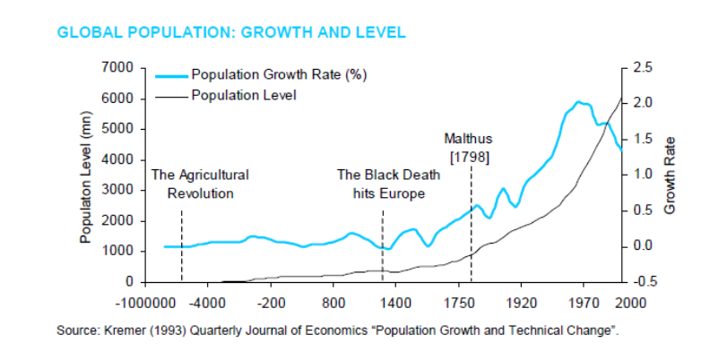
Από τον υπερπληθυσμό στην γήρανση
Γήρανση: Μετατοπίζεται ενδιαφέρον προς ηλικιακή κατανομή. Δηλαδή γηράσκει ο πληθυσμός, (ποσοστό ατόμων 65+). Παλιά ανησυχία:
  1880-1910. Γαλλία ‘Υπογεννητιικότητα’ (λίγα παιδιά) Αντίδραση στην ήττα από την Γερμανία (Γερμανίδες κάνουν περισσότερα παιδιά και δεν υπάρχουν αρκετά Γαλλόπουλα για τα χαρακώματα). Πολύτεκνοι και δημογραφικά μέτρα.
  Δεκαετία 1930 – γενικεύεται ανησυχία για την Γήρανση (% 65+). Μακροβιότητα ανεβάζει το ποσοστό ηλικιωμένων. Ανησυχία για παραγωγή αλλά και για επίπεδο ζήτησης (Keynes).
1994 - βιβλίο Παγκόσμιας Τράπεζας Αποτρέποντας την Κρίση της Γήρανσης (Averting the Old Age Crisis) . Εστιάζει στις επιπτώσεις στα δημόσια οικονομικά και στις κρατικές συντάξεις.
  Γήρανση ως πρόκληση στην ΕΕ – συντονισμένες προβολές κρατικών δαπανών γήρανσης από το Ageing Working Group
    Κάθε τρία χρόνια. Καλύπτουν Συντάξεις, υγεία, μακροχρόνια φροντίδα, ανεργία, παιδεία
Συνειδητοποίηση ότι το πρόβλημα αφορά όλες τις χώρες και όχι μόνο τις αναπτυγμένες. Δημογραφικές προβολές κάθε χρόνο από τα Ηνωμένα Έθνη. Γήρανση αντικείμενο μελέτης παγκόσμια.
Υπερπληθυσμός : Ενας παράγοντας που αυξάνεται, προσκρούει σε κάποιον που είναι σταθερός.
Διαψεύστηκε η απαισιοδοξία μετά βιομηχανική επανάσταση
1970ς. Εξάντληση αποθεμάτων ενέργειας – σενάρια αποκάλυψης Ξεπεράστηκαν από εξοικονόμηση ενέργειας, προσαρμογή ζήτησης, ανάπτυξη νέων πόρων , τεχνολογία
Τώρα ανησυχία για υπερπληθυσμό επανέρχεται:
Περιβάλλον, κλιματική αλλαγή (υπερθέρμανση εξαρτάται από αριθμό ατόμων)

Slide 7
Τα μακροοικονομικά της γήρανσης
Δυνατοτητεσ αντιδρασησ

Slide 8
Λιγότεροι εργάζονται – περισσότεροι καταναλώνουν
Η γήρανση σημαίνει λιγότεροι εργαζόμενοι πρέπει να στηρίζουν περισσότερα άτομα. (λόγος εξάρτησης επιδεινώνεται). Πώς θεραπεύεται:
Περισσότερες ώρες εργασίας από τον ίδιο αριθμό ατόμων στον πληθυσμό.
  ‘Κοιτάσματα εργασίας’ – Εργασία νέων Συμμετοχή γυναικών, εργασία 50+. Αν η εργασία προσφέρεται οικειοθελώς είναι ευκολότερο από καταναγκασμούς.
  Χρειάζεται ΕΥΕΛΙΞΙΑ – αναδιάταξη του πώς / ποιος/ πότε εργάζεται
Μεγαλύτερη παραγωγή από λιγότερους εργαζόμενους. Ο καθένας παράγει περισσότερο
  Ανθρώπινο κεφάλαιο – παιδεία, κατάρτιση.
  Υλικό κεφάλαιο – μηχανές μεγιστοποιούν προσφορά. –
  Χρειάζεται ΑΠΟΤΑΜΙΕΥΣΕΙΣ ΚΑΙ ΕΠΕΝΔΥΣΕΙΣ προκειμένου να αυξηθεί παραγωγικότητα
  ΣΗΜΕΙΩΣΗ: Προσαρμογές αφορούν πρωτίστως όσους εργάζονται και όχι τους ηλικιωμένους. Απαιτείται χρόνος προσαρμογής

Slide 9
Γήρανση και στρατηγικές επιλογές
Μακρο 1ο έτος
Σε κλειστή οικονομία η απλούστερη μορφή μιας Συνάρτησης παραγωγής είναι
Υ=Α F(K,L)
(Υ= ΑΕΠ, δηλαδή παραγωγή, Κ= κεφάλαιο, L=Εργασία). Το εκφράζουμε κατά κεφαλή του πληθυσμού (Ν),
Υ/Ν= Α. f (L/N, K/L)
Όπου Υ/Ν κατά κεφαλήν προϊόν, (L/N= συμμετοχή στο εργατικό δυναμικό, K/N = Λόγος Κεφαλαίου- Εργασίας, δηλαδή παραγωγικό κεφάλαιο ανά εργαζόμενο.
Η Γήρανση μειώνει το Ν και έτσι μειώνει το ΑΕΠ περιορίζοντας το πόση εργασία μπορεί να διατεθεί.
Κρίσιμο μακροοικονομικό Ερώτημα:
  Πώς μπορεί να αποφευχθεί η μείωση του ΑΕΠ; Πώς αντισταθμίζεται η γήρανση;

Slide 10
Τι διαθέσιμες επιλογές υπάρχουν;
Α. Κλειστή οικονομία ( Μείωση του Ν)
Αύξηση στην Συμμετοχή εργατικού δυναμικού. (L/N) = εντατικότερη εργασία ανά άτομο. (συμμετοχή γυναικών, ιδίως αυτών με παιδιά, είσοδος νέων και καθυστέρηση συνταξιοδότησης.)
Μεγαλύτερη Ένταση κεφαλαίου (Κ/Ν)= περισσότερο κεφάλαιο για κάθε εργαζόμενο. Ο καθένας από τους λιγότερους εργαζόμενους θα παράγει πιο πολύ. Ένα απλό υπόδειγμα κύκλου ζωής οδηγεί στην αναμονή ότι οι συνολικές αποταμιεύσεις θα μειωθούν καθώς οι ηλικιωμένοι ρευστοποιούν την περιουσία τους για να χρηματοδοτούν τα γηρατειά τους. Αρα απαιτείται μεγαλύτερη προσπάθεια.
Παραγωγικότητα ανθρώπινου και υλικού κεφαλαίου – (Α) παιδεία. Η τεχνολογική πρόοδος ή η εξάπλωση τεχνητής νοημοσύνης ή μέθοδοι οργάνωσης της εργασίας.
Β. Ανοικτή οικονομία (Αξιοποίηση συμπληρωματικότητας) – διαφορετικές χώρες γηράσκουν διαφορετικά)
Πλεονάζων πληθυσμός κάπου, έλλειψη αλλού. →→Δύο διαφορετικές επιλογές
  Εργαζόμενοι πάνε προς το κεφάλαιο --- Μετανάστευση προς αναπτυγμένες χώρες
  Κεφάλαιο πάει προς τους εργαζόμενους – Ξένες άμεσες επενδύσεις σε αναπτυσσόμενες χώρες

Slide 11
Γήρανση σε ανοικτή οικονομία
Η ύπαρξη πολλών χωρών καθιστά το πρόβλημα πιο εύκολα διαχειρίσιμο
  Η μακροβιότητα και ως επιχειρηματική ευκαιρία
  Μεγάλος εύπορος πληθυσμός με πολύ ελεύθερο χρόνο – Αργυρή Αναπτυξη (Μοντέλο Φλόριντα)
ΌΜΩΣ: δεν αποφεύγουμε τελικά το πρόβλημα ότι όλος ο πλανήτης γηράσκει
  Μπορεί να διορθώνεται το πρόβλημα κάπου με επιδείνωση αλλού:
    Π.χ. Πολωνέζες στην Γερμανία, Ουκρανές προσέχουν τους Πολωνούς γονείς, Η Ουκρανία έχει μεγαλύτερο πρόβλημα…
Καμιά λύση δεν έρχεται χωρίς πρόβλημα:
  Μετανάστευση – αντίσταση με μη οικονομικά κίνητρα (το δημογραφικό μέρισμα στην Αφρική).
    Δυσκολίες ένταξης αυξάνονται με πολιτιστική απόσταση (πρβλ Brexit)
  Εξαγωγή κεφαλαίου – απαιτεί και (αργότερα) εξαγωγή κερδών – κατηγορίες για νεοαποικιοκρατία.
    Kίνδυνος εθνικοποιήσεων και αδυναμίας εξαγωγής των κερδών.

Slide 12
Σημασία της Προσαρμοστικότητας
Μέθοδος των τριών: «Αν η κατάσταση τώρα που ο αριθμός ηλικιωμένων είναι 1, ισούται με χ, τότε ο διπλασιασμός των ηλικιωμένων θα διπλασιάσει και το χ».
  Προϋποθέτει ότι όλα μένουν ίδια και δεν υπάρχει προσαρμογή. Τηρεί αναλογίες που θεωρεί δεδομένες
Οσες περισσότερες προσαρμογές επιτρέπονται, τόσο πιο εύκολη η προσαρμογή.
  Αν όχι – τότε βρισκόμαστε στο πρόβλημα του Τιθωνού. Μεγαλύτερη ζωή + ίδιες συνθήκες= πρόβλημα
Η ανταπόκριση στη γήρανση = υπερνίκηση της ‘μεθόδου των τριών’. Οσο πιο μεγάλη η γήρανση, τόσο πιο ριζική η προσαρμογή
  Αλλαγές στο πώς ζούμε, πώς εργαζόμαστε, πώς αποταμιεύουμε.
Τα οικονομικά της γήρανσης = (α) εντοπισμός διασυνδέσεων (σημείων παρέμβασης) και (β) αναζήτηση αυτού του είδους των προσαρμογών.
Όταν πολλές χώρες αντιμετωπίζουν το πρόβλημα, Όσες το αντιμετωπίσουν πρώτες θα κερδίσουν.
  Η γήρανση και ως μια ευκαιρία.
  Ανάπτυξη της Ασημένιας Οικονομίας (Silver Economy)

Slide 13
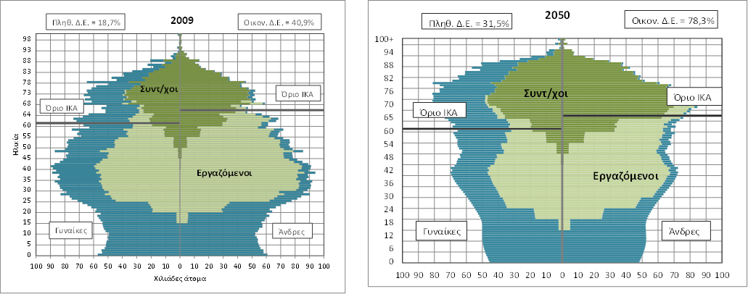
4 προβλήματα γρήγορα με 2 πυραμίδες
Τέσσερεις διαφορές πυραμίδας 2010-2050
Η πυραμίδα του 2050 είναι πιο ψηλή – θα ζούμε περισσότερο.
Η πυραμίδα του 2050 είναι πιο στενή – γεννάμε λιγότερο.
Υπάρχει μία γενιά – η γενιά του Πολυτεχνείου – που είναι πιο πολυπληθής. Αυτή δημιουργεί ένα εξόγκωμα στην πυραμίδα, που ο χρόνος σπρώχνει προς τα πάνω.
Στην πυραμίδα του 2010 υπάρχει μικρή συμμετοχή των γυναικών στην εργασία.- μεγάλο Κενό το αριστερό στην πυραμίδα. Στην Ελλάδα εργάζονται 50% των γυναικών, στην Δανία 80%.

Slide 14
4 Λύσεις γρήγορα στα 4 προβλήματα
Πρόβλημα 1: Πιο υψηλή πυραμίδα Μακροζωία. Λύση: Δουλεύουμε περισσότερο.
  Ένα μόνιμο πρόβλημα χρειάζεται μόνιμη λύση. Αλλαγή στην παραγωγή προκειμένου να εργάζονται όσοι είναι σε μεγαλύτερη ηλικία.
Πρόβλημα 2: Πιο στενή πυραμίδα Μικρή ανανέωση. Λύση: Περισσότερη μόρφωση.
  Περισσότερες γεννήσεις ανέφικτες + δεν προλαβαίνουμε. Επένδυση στην παιδεία ώστε οι λιγότεροι μελλοντικοί εργαζόμενοι να είναι πιο παραγωγικοί
Πρόβλημα 3: Το εξόγκωμα Η γενιά του Πολυτεχνείου Λύση: Αποταμίευση
  Το baby boom στην Ελλάδα ήλθε αργότερα και κράτησε περισσότερο. Το χρηματοδοτικό θέμα είναι παροδικό. Για παροδική ανάγκη, ‘βάζεις στην άκρη’ κάποιο ποσό :αποταμιεύεις. Κεφαλαιοποίηση τμήματος των υποχρεώσεων για συντάξεις.
Πρόβλημα 4: Κενό αριστερά Εργασία γυναικών. Λύση: Ένταξη στην αγορά–
  Δυνατότητες στην Ελλάδα που δεν έχουν χώρες όπως η Δανία, όπου το ποσοστό εργασίας των γυναικών είναι ήδη μεγάλο: κατάργηση συνταξιοδοτικών ‘προνομίων’, Κοινωνικές υποδομές για μητέρες αλλά και την ευελιξία στην αγορά εργασίας – προκειμένου όσες γυναίκες επιθυμούν να εργαστούν με μερική απασχόληση να μπορούν να το κάνουν
‘Ελληνικό παράδοξο’: Αφού είναι τόσο σαφή, γιατί δεν διορθώθηκαν νωρίτερα;
Θα είχαμε γλυτώσει την χρεοκοπία το 2009.
Η αναβλητικότητα ‘διευκολύνθηκε’ από αδιαφανή οργάνωση του ασφαλιστικού συστήματος.
Ανάγκη κατάλληλων μεταρρυθμίσεων που να προετοιμάζουν για την γήρανση

Slide 15
Γενιές και οικογένεια
Διαγενεακη αναλυση:
  Είναι οι μιλλενιαλ ‘ριγμενοι’;
Οικονομικη αναλυση και οικογενεια
  Το Μεσογειακό παράδοξο
  Αριθμός παιδιών

Slide 16
Τι είναι διαγενεακή ανάλυση;
Για την οικονομική θέση της κάθε γενιάς πρέπει να έχουμε στοιχεία που επιτρέπουν να συγκρίνουμε η μία με την άλλη, λαμβάνοντας υπόψη ότι (εξ ορισμού) κάποιες θα έχουν ζήσει παραπάνω.
  Συγκρίνουμε την κατάσταση ατόμων της ‘γενιάς ν’ με άτομα της ‘γενιάς ν+1’ στην ίδια ηλικία: π.χ.όταν και οι δύο ήταν, για παράδειγμα 30 ετών.
Εκφράζουμε την οικονομική θέση κάποιου ατόμου όχι σε απόλυτους όρους (€ τον χρόνο) αλλά σε σχετικούς, δηλαδή σε σχέση με κάποιο μέσο όρο.
Απαιτούνται στατιστικά στοιχεία που βασίζονται σε επαναλαμβανόμενες δειγματοληπτικές έρευνες.
  ‘Ερευνες πάνελ’ παρακολουθούν τα ίδια άτομα σε διαφορετικά έτη. - Σπάνιες (Στην Ελλάδα μόνο SHARE)
  ‘Ψευδο-πανελ’. Σε Έρευνες από διαφορετικά έτη, αντί ηλικίας ταξινομούμε τα άτομα ανά έτος γέννησης. (απαιτείται πρόσβαση στα πρωτογενή στοιχεία)
    Πληροφορίες από διαφορετικές έρευνες ενσωματώνονται για να οικοδομηθεί ‘χρονοσειρά’ που εξετάζει την θέση της κάθε γενιάς (ατόμων γεννημένων σε διαφορετικά χρόνια) σε διαφορετικές ηλικίες .
Χρειάζεται προσοχή, γιατί τα ψευδοπάνελ ‘ισοπεδώνουν’ τις επιπτώσεις συγκυρίας.
Στην Ελλάδα υπάρχουν πολύ λίγες βάσεις δεδομένων

Slide 17
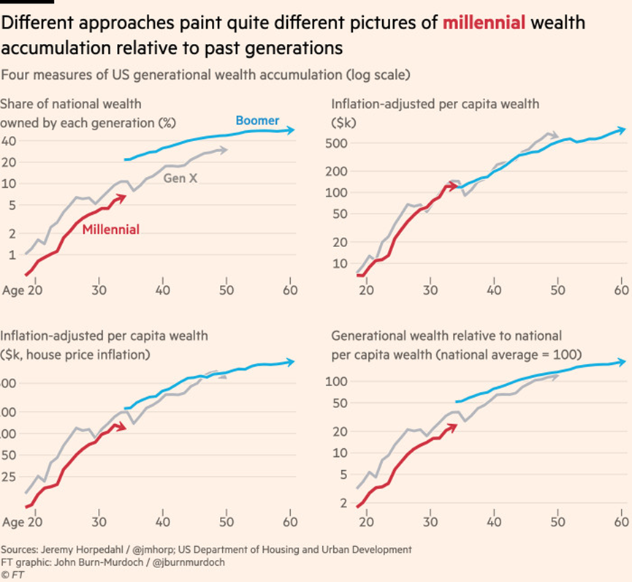
Είναι οι Millennial στις ΗΠΑ ‘ριγμένοι’, 2023;
Συσσώρευση πλούτου στις ΗΠΑ με τέσσερεις διαφορετικές μετρήσεις
  μερίδιο του συνολικού πλούτου, κατά κεφαλή πλούτος σε σταθερές τιμές με και χωρίς κατοικία και σε σχέση με τον εθνικό μέσο όρο.
Τρείς γενιές: Boomer, X, Millenial
Η κάθε γενιά εξετάζεται σε συγκεκριμένες ηλικίες (από 20 ως 60).
Οι boomers είναι πιο πολλοί (% συνολικού πλούτου)
Κατά κεφαλήν, φαίνεται να μην υπάρχει διαφορά – οι γενιές ακολουθούν την ίδια τροχιά ανά ηλικία.
Αναλόγως του πώς αντιμετωπίζεται η απόκτηση κατοικίας, εμφανίζεται μειονεξία των millenial

Slide 18
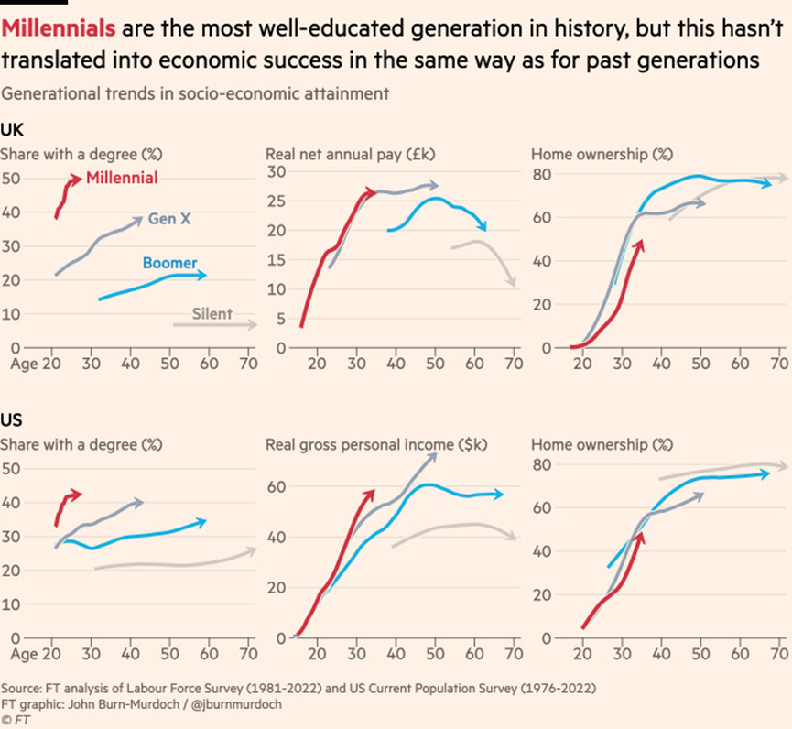
Είναι οι Millennial στη Βρετανία και ΗΠΑ ‘ριγμένοι’;
Κάτι τρέχει με την εκπαίδευση.
Βρετανία και τις ΗΠΑ:
συγκρίνει την πορεία στην παιδεία και σε μορφές οικονομικής επιτυχίας,
  εισόδημα μετά φόρους, % σε ιδιόκτητο σπίτι.
Αν και νεότερες γενεές είναι πολύ πιο μορφωμένες, η μόρφωση δεν αποδίδει με τον ίδιο τρόπο σε πραγματικά εισοδήματα και (κυρίως) σε ιδιοκτησία ακινήτων.
Ενώ παλιότερα η κάθε μεταγενέστερη γενιά ήταν πολύ πιο εύπορη, το ίδιο φαίνεται να ισχύει λιγότερο
  ως προς τη σχέση Millennials και γενιάς Χ.

Slide 19
Τι πιθανολογούμε για την Ελλάδα;
Στην Ελλάδα δεν έχουν υπολογιστεί ψευδοπανελ. Παράγοντες που διαφοροποιούσαν τις γενιές μεταξύ τους:
Παιδεία και απασχόληση των γυναικών (κλείσιμο της ψαλίδας στην απασχόληση). Μεγάλη διαφορά γυναικών με τις μητέρες τους.
Millennials. όταν έμπαιναν στην αγορά εργασίας ‘χτύπησε’ η οικονομική κρίση από την οποία ήταν ελάχιστα προστατευμένοι.
  Κατά τον ίδιο τρόπο ίσως πιο ευάλωτοι στον covid, αφού τους χτύπησε όταν η οικογενειακή τους κατάσταση δεν ήταν τόσο αποκρυσταλλωμένη.
Gen Z: πιο τυχεροί – διορθώνεται η αγορά εργασίας. Προβλήματα λόγω περιβάλλοντικών
Ποσοστό απασχόλησης παντρεμένων γυναικών ανα γενιά, 1983–2006

Slide 20
Οι δύο Δημογραφικές Μεταβάσεις
Πρώτη Δημογραφική Μετάβαση | Δεύτερη Δημογραφική Μετάβαση
Α.Γάμος
Ποσοστό γάμων ↑, ηλικία 1^{ου} γάμου ↓ Μικρότερη ή μειωμένη συγκατοίκηση Χαμηλά διαζύγια Υψηλό ποσοστό δεύτερων γάμων | Ποσοστό παντρεμένων↓, ηλικία 1^{ου} γάμου ↓ Αύξηση στην συγκατοίκηση Αύξηση και ενωρίτερα διαζύγια Πτώση στους δεύτερους γάμους
Β. Γονιμότητα
Μείωση στην γονιμότητα (↓ σε μεγάλες ηλικίες, πτώση στην ηλικία όταν 1^{ο} παιδί) Προβλήματα στην αντισύλληψη Μείωση στην εκτός γάμου γεννήσεις Χαμηλότερη τελική ατεκνία σε ζευγάρια | Περαιτέρω μείωση (αναβολή, μέση ηλικία↑, επιθυμία για οικογένεια < αναπλήρωσης) Αποτελεσματικότερη αντισύλληψη (εξαιρέσεις) Εκτός γάμου γεννήσεις ↑ με συγκατοίκηση Υψηλότερη τελική ατεκνία σε ζευγάρια
Γ. Κοινωνία
Ενασχόληση με υλικές ανάγκες (εισόδημα, υγεία). Αλληλεγγύη σημαντική. Αυξανόμενη συμμετοχή σε θεσμούς (κόμματα συνδικάτα), Ενδυνάμωση κοινωνικής συνοχής. Σημαντική παρέμβαση Κράτους σε επίπεδο αξιών. 1^{ο} κύμα ‘εκκομίσκευσης’. Διαχωρισμός στον ρόλο των φύλων, πολιτική υπέρ οικογένειας, πατερναλισμός. Σταθερές διαδρομές ζωής, κυριαρχία του μοντέλου μιας οικογένειας | Ενασχόληση με ατομική αυτονομία, αυτοπραγμάτωση. Έμφαση στην ανεκτικότητα. Αποδέσμευση από συλλογικότητες. Αποδυνάμωση κοινωνικής συνοχής. Υποχώρηση Κράτους. 2^{ο} κύμα ‘εκκομίσκευσης’., σεξουαλική επανάσταση, αμφισβήτηση εξουσίας Αυξανόμενη συμμετρία στα φύλα. Γυναικεία οικονομική αυτονομία. Ευελιξία στις διαδρομές ζωής, ποικίλα μοντέλα διαβίωσης, ανοικτό μέλλον
Στην Ευρώπη βρισκόμαστε στην δεύτερη μετάβαση: Κρίσιμο σημείο η Συμμετρία στα φύλα.
Η διαδικασία εμπεδώνεται στην Δυτική Ευρώπη, αργότερη εξάπλωση στο Νότο
Όμως, σε Ιταλία και Ελλάδα (πολύ λιγότερο σε Ισπανία) – χαμηλή απασχόληση γυναικών + χαμηλή γονιμότητα

Slide 21
Το Μεσογειακό παράδοξο
Ελλάδα, Ιταλία, Πορτογαλία, Ισπανία 1975-1995:
  χαμηλή απασχόληση γυναικών + χαμηλή γονιμότητα
Συνήθης εξήγηση: Καθυστερημένη σύγκλιση (ετεροχρονισμός)- χαμηλή γονιμότητα παροδική
ΌΜΩΣ: Μοντέλο Ανεξαρτησίας εντός της Οικογένειας
  Παραμένουν οι νέοι στο σπίτι περισσότερο και δεν φτιάχνουν οικογένειες - Hotel Mama
  Η υψηλή ανεργία νέων, μετακυλίεται ως κόστος στην οικογένεια.
  Το κεντρικό κύτταρο παραμένει η οικογένεια, με ζευγάρι και τουλάχιστον ένα παιδί.
    Στο εσωτερικό της οικογένειας, λιγότερα παιδιά - με στενότερες σχέσεις γονέων-παιδιών.
    Μειώνεται ο αριθμός των παιδιών, και η έλευση του πρώτου παιδιού τοποθετείται σε μεγαλύτερη ηλικία.
‘Παρατεταμένη εφηβεία’ – γονείς προσφέρουν δίχτυ προστασίας
  Προτεραιότητες διαφέρουν (πχ απόκτηση αυτοκινήτου πριν από δικό τους σπίτι)

Slide 22
Οικονομικά της Οικογένειας:
Ποιότητα παιδιών, ζευγάρια
O Gary Becker εφαρμόζει οικονομική ανάλυση μέσα στην οικογένεια
Παραδοσιακά: Εξειδίκευση στα φύλα⇒ Τα ζευγάρια διαφέρουν ⇒ Ετερογαμία
  Πχ Καθηγητές παντρεύονται μικρότερα ‘καλά κορίτσια από το χωριό’
Τώρα: Ελκονται τα όμοια - πχ τεχνολογία, δραστηριότητες, αξίες: ζευγάρια δημιουργούνται από ίδιες επαφές⇒ Ομογαμία.
  Παράλληλος προγραμματισμός. Ευνοούνται πόλεις γιατί ψάχνονται ευκαιρίες για δύο άτομα
Η ποιότητα των παιδιών - Τα παιδιά αποτελούν ένα είδος επενδυτικού αγαθού. Διαλέγεις πολλά ή λίγα
  Τα παιδιά προκύπτουν από εξέταση κόστους – οφέλους
    Αγροτικές κοινωνίες – τα παιδιά εργάζονται από 6 ετών. Βιομηχανικές – εργασία παιδιών μετά τα 15 το νωρίτερο
    Τα ζευγάρια βλέπουν τώρα τα παιδιά όχι ως εισροή στην εργασία, αλλά ως αυταξίες (καταναλωτικά αγαθά)
  Αν κάνεις πολλά παιδιά – το συνολικό κόστος κατανέμεται σε πολλά – λιγότερο ανα παιδί.
  Λίγα παιδιά – επένδυση περισσότερο στο καθένα (φροντιστήρια, ξένες γλώσσες, ΠαΠει).
Αν τα λίγα παιδιά είναι υψηλότερης ποιότητας, τότε (μάλλον) θα είναι και πιο παραγωγικά.
  Αρα υφίσταται τάση διόρθωσης της μείωσης παραγωγής
Άγνωστο πώς αλλάζει η δυναμική της οικογένειας όταν υπάρχουν και ενεργοί προπαππούδες (οικογένεια 4 γενεών)
  Ένα από τα ζητούμενα της μελέτης της γήρανσης….

Slide 23



Η γήρανση και η παγκόσμια μακροικονομία
ΔΝΤ: Τα παγκοσμια οικονομικα της γηρανσης
Η μεγαλη ανατροπη - κινα

Slide 24

ΔΝΤ: Το δημογραφικό μέρισμα εξαντλείται
Διεθνές Νομισματικό Ταμείο. Εκθεση Απρίλιος 2025: η ‘Ασημένια οικονομία’
Δημογραφικό Μέρισμα:
  Όταν μια χώρα έχει γονιμότητα κάτω από αναπλήρωση, τα πρώτα 20 περίπου χρόνια ο πληθυσμός σε ηλικία εργασίας συνεχίζει να αυξάνεται → ανάπτυξη αυξάνει – αναπτυξιακή ώθηση
  Μετά αρχίζει ο πληθυσμός να πέφτει →ανάπτυξη μειώνεται - αναπτυξιακό φρένο
    Αρχικά διστακτικά, αλλά όσο περνάει ο καιρός (σωρευτικό αποτέλεσμα) το βάρος μεγαλώνει.
Οι αναπτυγμένες χώρες είχαν το δικό τους δημογραφικό μέρισμα δεκαετίες 70-90. Από 1990 ↓
Η μειωμένη γονιμότητα υπάρχει σε όλο τον κόσμο.
  Ως τώρα συνολικά υπάρχει σε παγκόσμιο επίπεδο αναπτυξιακό μέρισμα. Αλλά μειούμενο.
    Ολο και περισσότερες χώρες περνάνε τον ‘Δημογραφικό Ρουβίκωνα’, Ο πληθυσμός από ώθηση σε φρένο.
    Πότε θα επεκταθεί το φρένο στο σύνολο; Τι γίνεται καθώς η παγκόσμια οικονομία γηράσκει; Πώς αντιδρούμε;
Ανάλυση από το ΔΝΤ στην ετήσια έκθεση του Απριλίου 2025. (κεφ 2): H Αργυρή Οικονομία.
Notes:
https://www.imf.org/en/Publications/WEO/Issues/2025/04/22/world-economic-outlook-april-2025

Slide 25
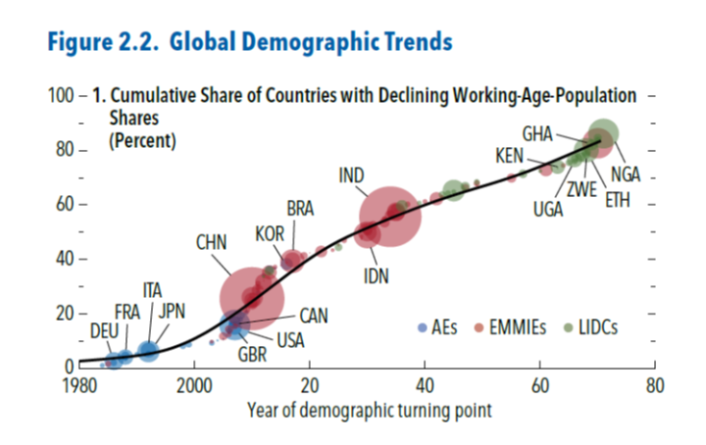
Πότε εξαντλείται το δημογραφικό μέρισμα;
Τι σωρευτικό μερίδιο του παγκόσμιου πληθυσμού ζει σε χώρες που έχουν περάσει τον δημογραφικό Ρουβίκωνα, ή την δημογραφική ανατροπή δηλαδή όπου η δημογραφία μειώνει τα άτομα διαθέσιμα να εργαστούν.
Το μέγεθος του κύκλου αντιστοιχεί στον πληθυσμό της κάθε χώρας
  Η Ιταλία πέρασε το σημείο αυτό το 1992, η Ελλάδα το 1998.
  Οι ΗΠΑ και η Κίνα, τη δεκαετία του 2010.
Το 2027 το 48,3 % του παγκόσμιου πληθυσμού υφίστανται αρνητικές επιπτώσεις από την γήρανση.
  Ως το 2030, αυτό θα έχει περάσει το 50%. (Ινδία, Ινδονησία)
  Η διαδικασία ολοκληρώνεται με Αφρικανικές χώρες μετά το 2060.
Από το 2027 και μετά, η δημογραφία αποτελεί καθαρό φρένο, η ένταση του οποίου θα αυξάνεται συνεχώς.
Τι συμβαίνει στην παγκόσμια οικονομία όταν η δημογραφία πατάει φρένο;
Πώς μπορούμε να αντιδράσουμε;

Slide 26
Η ανάλυση του ΔΝΤ:
(α) Προσομοίωση, (β) αντίδραση
ΑΝΑΛΥΣΗ: Οικονομετρικό μοντέλο γενικής ισορροπίας (26 χώρες και σύνολα χωρών) – 2025-2100
Μείωση εφικτού ετήσιου ρυθμού ανάπτυξης παγκοσμίως: -1,1 ποσ. μονάδες ως 2050, -2,0 ως 2100
  Χειρότερα σε χώρες ήδη είναι γηρασμένες. επιδεινώνεται καθώς φρένο επεκτείνεται σε αναπτυσσόμενες
  Μετριάζεται από ανταλλαγές μεταξύ χωρών (μεταφορά κεφαλαίου όπου σχετικά καλύτερα δημογραφικά).
ΑΝΤΙΔΡΑΣΗ: η Στρατηγική της Αργυρής Οικονομίας (Silver Economy).
Aξιοποιεί ότι η γήρανση εξελίσσεται με διαφορετικές ταχύτητες και με διαφορετική επιτυχία.
  Αργυρή Οικονομία: στρατηγική εξομάλυνσης ανισοτήτων τόσο μεταξύ χωρών όσο και μέσα σε χώρες.
  Εντοπίζονται σημεία όπου μια χώρα τα πάει καλύτερα (κυρίως στην υγεια) και εξετάζεται επέκταση
  Υγιής γήρανση: Καθώς γηράσκουν οι χώρες, βελτιώνονται και τα έτη σε καλή υγεία.
    Η βελτιωμένη υγεία επιτρέπει περισσότερη εργασία – δημιουργεί δυνατότητες
  Αργυρή οικονομία: Εκμεταλλεύεται τις δυνατότητες που έχουν εντοπιστεί. Ενεργοποιούνται αποθέματα εργασίας
Το πλεονέκτημα της βραδυπορίας: Οσο πιο πίσω είσαι, τόσο πιο εύκολα να επιταχύνεις για να φτάσεις τους καλούς.
  Χώρες που τα πάνε χειρότερα (Ελλάδα, Ιταλία) + φρένο ισχυρότερο έχουν περισσότερο να κερδίσουν.
Εφαρμογή της Αργυρής οικονομίας μπορεί να ανακτήσει τα ¾ των αναπτυξιακών απωλειών.

Slide 27
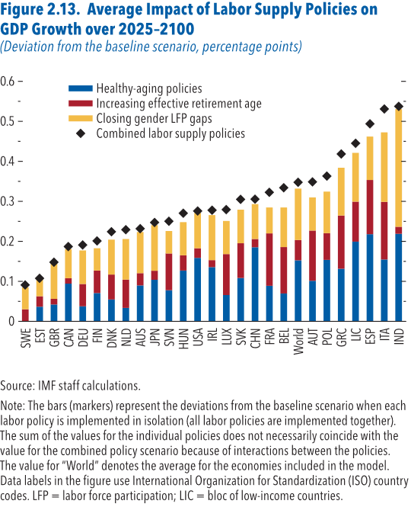
Ελλάδα και Ιταλία έχουν να κερδίσουν περισσότερο;
Πόσο καλύτερα αν εφαρμόσεις την Αργυρή Οικονομία;
Η Ελλάδα και η Ιταλία έχουν κερδίζουν περισσότερο
  Υγιής γήρανση υστερεί
  Μεγάλο χάσμα φύλου
  Πολλοί συνταξιοδοτούνται πρόωρα
  ο συνδυασμός πολιτικών > από το άθροισμα των τριών επιμέρους πολιτικών.
Δεδομένου ότι η στρατηγική συνίσταται σε εξομάλυνση, χώρες που έχουν ήδη προχωρήσει (Σουηδία, ΗΒ,) έχουν περιορισμένα οφέλη.

Slide 28

«Η μεγάλη δημογραφική ανατροπή»:
Το σημείο μακροοικονομικής καμπής
Charles Goodhart & Manosh Pradhan (2020). Γιατί ξεπέρασε ο κόσμος τον στασιμοπληθωρισμό; Γιατί έχουμε χαμηλό πληθωρισμό και χαμηλά πραγματικά επιτόκια;
  (Συμβατική απάντηση): Επιτυχία στα νομισματικά + παγκοσμιοποίηση.
[G&P]: Δεν πρέπει να εφησυχάζουμε
  Η μακροοικονομική βελτίωση μετα 1990 οφείλεται στο δημογραφικό μέρισμα + την ενσωμάτωση Κίνας και Ανατολικής Ευρώπης. ≈ μεγάλη αύξηση της παγκόσμιας προσφοράς εργασίας
    Είναι αυτή που ευθύνεται για την πορεία 1990-2010 – τις υψηλές επιδόσεις και τα χαμηλά επιτόκια, αλλά και την μεγαλύτερη ανισότητα
Καθώς εξαντλείται το δημογραφικό μέρισμα από το 2015 → ‘μεγάλη ανατροπή’
    αύξηση του πληθωρισμού και αύξηση των επιτοκίων
    Υποχώρηση της παγκόσμιας ανάπτυξης

Slide 29
Το παρελθόν:
Το δημογραφικό μέρισμα εξηγεί τα μακροοικονομικά
Η παγκόσμια προσφορά εργασίας αυξήθηκε δραματικά μετά το 1990
  Ενσωμάτωση Κίνας*** (είσοδος στον ΠΟΕ 1997) – ενεργός πληθυσμός (‘90-2017 ) ↑240 εκ + μετανάστευση προς πόλεις - το πιο αποφασιστικό
  Ενσωμάτωση Ανατολικής Ευρώπης μετά 1992 - 200 εκ. εργαζόμενοι
  Δημογραφικό μέρισμα στις αναπτυγμένες χώρες + baby boom + αύξηση συμμετοχής γυναικών
→Μείωση στην διαπραγματευτική ισχύ της εργασίας, πτώση τιμών βιομηχανικών προϊόντων → συγκρατείται ο πληθωρισμός και μειώνονται επιτόκια.
Διεύρυνση ανισότητας εντός χωρών (αν και όχι μεταξύ) – λόγος (μισθός Αμερικανού)/ (μισθός Κινέζου) (ή Γάλλου/Πολωνού) ↓. + Δεξιός Λαϊκισμός (μετανάστευση)
Γιατί δεν σχολιάστηκε; Οι δημογραφικοί παράγοντες λειτουργούν αργά (≈ μετακίνηση τεκτονικών πλακών). Αν εστιάζουμε σε βραχυχρόνιες εξελίξεις, παραβλέπονται

Slide 30
Το μέλλον: η ανατροπή
Στα επόμενα 10-20 χρόνια κυριαρχεί μείωση του εργατικού δυναμικού. Απόλυτες μειώσεις σε ΕΕ, Ιαπωνία, Κίνα
Δημοσιονομική πίεση λόγω γήρανσης (μακροβιότητα). Συντάξεις, υγεία, φροντίδας
  ΕΚΡΟΗ: Αύξηση συνταξιούχων σημαίνει αύξηση αποταμιεύσεων (αποταμιεύουν για γηρατειά τους).
  ΕΙΣΡΟΗ: ΌΜΩΣ η δαπάνη θα αυξηθεί περισσότερο (Επίμονα ελλείμματα σε συντάξεις, υγεία, φροντίδα, + αύξηση επενδύσεων). Μυωπία στον προγραμματισμό – καθώς γηράσκουν οι εργαζόμενοι αποταμιεύουν < όσο χρειάζονται (το Κράτος παρεμβαίνει).
  ΑΡΑ, αν και συνήθως θεωρείται ότι (γήρανση→ περισσότερες εκροές), στην πράξη γίνεται το αντίστροφο.
Το κενό (Δαπάνη>αποταμίευση), =δηλαδή αύξηση παγκόσμιας ζήτησης → οδηγεί σε πληθωριστικές τάσεις
Για να αντισταθμιστεί το κενό, το Κράτος πρέπει να έχει πλεονάσματα στον προϋπολογισμό
    ΑΛΛΑ: Εκτιμάται ότι δεν θα μπορεί να αυξηθεί η ηλικία συνταξιοδότησης, ούτε να επιβληθεί νέα φορολογία
    Νομισματικά: Πολιτική Πίεση στην κεντρικές τράπεζες να κρατήσουν επιτόκια χαμηλά (όπως στην Τουρκία σήμερα),
  Αυξάνονται τα (ονομαστικά) επιτόκια. (ακόμη και αν τα πραγματικά μειωθούν).
Αποτέλεσμα: ΕΠΙΣΤΡΟΦΗ ΤΟΥ ΠΛΗΘΩΡΙΣΜΟΥ: Θίγονται περισσότερο οι συνταξιούχοι + ιδιωτικές συντάξεις
ΣΤΑ ΘΕΤΙΚΑ: βελτίωση ανισότητας εντός κρατών καθώς η διαπραγματευτική ισχύς των εργαζομένων ανεβαίνει

Slide 31
Δύο ειδικές περιπτώσεις: γιατί όχι ≈Ιαπωνία
Η Ιαπωνία προηγείται στην γήρανση κατά 20 χρόνια. Εκεί όμως δεν υπάρχει πληθωρισμός, αλλά το αντίθετο.
Μικροοικονομικές εξελίξεις – αύξηση συντάξεων, υγεία, φροντίδα (αντίσταση σε μετανάστες)
ΜΑΚΡΟ: Από το 1990, ανάπτυξη, επενδύσεις ↓ αρνητικός πληθωρισμός (≠ G & P)
Γιατί δεν θα γίνει και αλλού το ίδιο (δηλαδή πτώση του πληθωρισμού);
(Πλάνη της συνάθροισης): Διαφορά όταν γηράσκουν όλοι μαζί (το 1990 η Ιαπωνία μόνη της)
  Ιαπωνικές επιχειρήσεις δεκαετία 1990 επένδυσαν στην Ανατολική Ασία (επειδή γήρασκε η Ιαπωνία, ενώ εκεί ακόμη υπήρχε εργατικό δυναμικό) + κράτησαν τα κεφάλαια εκεί
  Συμβατική εξήγηση – φταίνε οι επενδύσεις που δεν αυξήθηκαν (άρα ύφεση)
ΌΜΩΣ – οι επενδύσεις έγιναν, αλλά όχι στην Ιαπωνία (Ινδονησία, Βιετνάμ)
Η λύση εξαγωγής κεφαλαίου εφαρμόστηκε το 1990 στην Ιαπωνία, αλλά δεν είναι εφικτή σήμερα.
  Γιατί; Απαιτεί χώρες που δεν γηράσκουν να είναι διαθέσιμες. Όταν γηράσκουν όλοι, δεν γίνεται.
    (Γιατί όχι Αφρική που έχει δημογραφικό μέρισμα ως το 2060; Ειδικά Προβλήματα κατακερματισμού + πολιτικό ρίσκο δυσχεραίνουν την δυνατότητα να παίξει η Αφρική τον ρόλο του Βιετνάμ ή Ινδονημίοας

Slide 32

Δύο ειδικές περιπτώσεις:
Ο καθοριστικός ρόλος της Κίνας
Ντοκυμαντέρ στο Amazon Prime Video
Kρίσιμος παράγων η ενσωμάτωση της Κίνας από τα μέσα δεκαετίας 1980 (‘Σοσιαλισμός με κινεζικά χαρακτηριστικά’), αλλά και στην κρίση του 2008 (πιστωτική επέκταση κόντρα στην ύφεση στον ΟΟΣΑ)
Σημαντική επιβράδυνση από 2014 (βιομηχανία, κατασκευές). Μεγάλο πρόβλημα εσωτερικού δανεισμού (Μη εξυπηρετούμενα δάνεια)
Πληθυσμός σε εργάσιμη ηλικία μειώνεται (αναμένεται πτώση 25% ως 2050). Οικονομικό μοντέλο δίνει μεγαλύτερη έμφαση στην κατανάλωση.
  Δυνατότητα χρηματοδότησης ελλείμματος ΗΠΑ με αγορές αμερικανικών ομολόγων θα περιοριστεί
Λόγω της πολιτικής του ενός παιδιού (εγκαταλείφθηκε 2015) , η Κίνα γηράσκει πριν πλουτίσει (≠ με ΟΟΣΑ)
  Μεγάλο θέμα διαχείρισης του κοινωνικού προβλήματος που αναμένεται.
  (Λίγα παιδιά →δυσκολίες στην φροντίδα) το πρόβλημα 4-2-1
Εξελίξεις με δασμούς 2025 επιδεινώνουν το πρόβλημα πληθωρισμού
  Η Κίνα στρέφεται στην εσωτερική αγορά – περαιτέρω αύξηση ζήτηση

